Slide 1
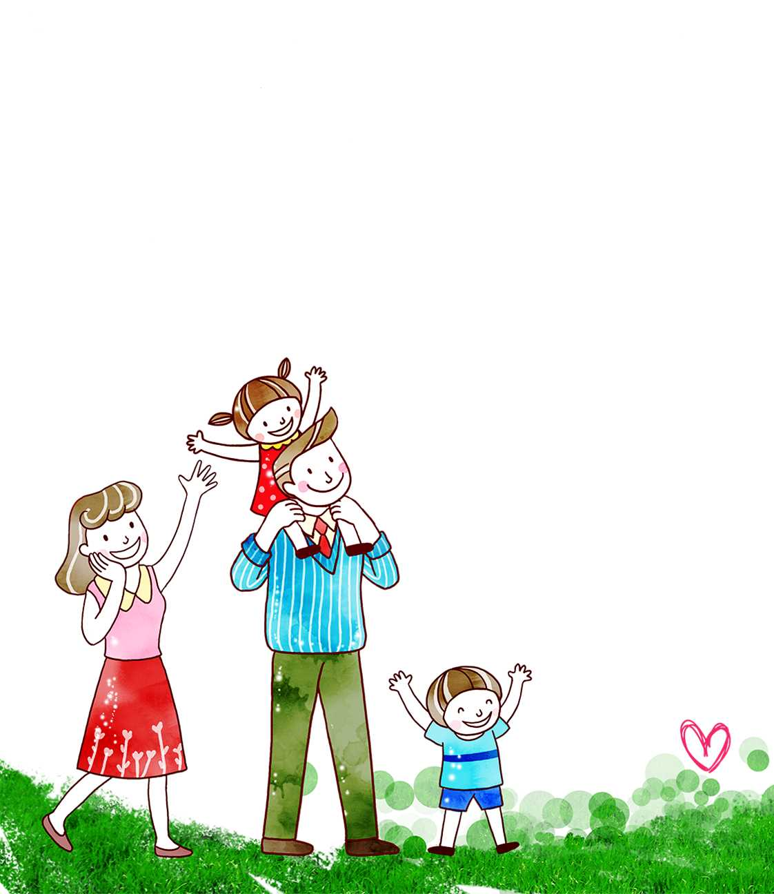
КГУ «РЕГИОНАЛЬНЫЙ ЦЕНТР ПСИХОЛОГИЧЕСКОЙ ПОДДЕРЖКИ
И ДОПОЛНИТЕЛЬНОГО ОБРАЗОВАНИЯ» УПРАВЛЕНИЯ ОБРАЗОВАНИЯ АКИМАТА КОСТАНАЙСКОЙ ОБЛАСТИ
ПАМЯТКА
«Искусство быть родителем»
1.Ваш ребенок - не Ваша собственность, а самостоятельный человек.
И решать до конца его судьбу, а тем более ломать по своему усмотрению ему жизнь Вы не имеете право.
Вы можете лишь помочь ему выбрать жизненный путь, изучив его способности и интересы и создав условия для их реализации.
2.Ваш ребенок ни в чем не виноват перед Вами.
Ни в том, что создал Вам дополнительные трудности.
Ни в том, что не дал ожидаемого счастья.
Ни в том, что не оправдал Вашего ожидания.
И Вы не вправе требовать, чтобы он разрешил Вам эти проблемы.
3.Ваш ребенок далеко не всегда будет послушным и милым.
Его упрямство и капризы также неизбежны.
4.Во многих капризах и шалостях ребенка повинны Вы сами, потому что вовремя не поняли его, не желая принимать его таким, каков он есть.
5.Вы должны всегда верить в лучшее, что есть в ребенке.
Быть уверенными в том, что рано или поздно это лучшее непременно проявится.

Slide 2
ҚОСТАНАЙ ОБЛЫСЫ ӘКІМДІГІ БІЛІМ БАСҚАРМАСЫНЫҢ «ПСИХОЛОГИЯЛЫҚ ҚОЛДАУ ЖӘНЕ ҚОСЫМША БІЛІМ БЕРУ ӨҢІРЛІК ОРТАЛЫҒЫ» КММ
ЖАДЫНАМА
"Ата-ана болу өнері"
. 1.Сіздің балаңыз сіздің меншігіңіз емес, тәуелсіз адам.
Оның тағдырын аяғына дейін шешуге, тіпті өз қалауыңыз бойынша оның өмірін бұзуға құқығыңыз жоқ. Сіз оның қабілеттері мен қызығушылықтарын зерттеп, оларды жүзеге асыруға жағдай жасау арқылы ғана өмір жолын таңдауға көмектесе аласыз.
2.Сіздің балаңыз сіздің алдыңызда ештеңеге кінәлі емес.
Сізге қосымша қиындықтар туғызған үшін.
Не сізге күтілген бақыт бермегені үшін.
Сіздің үмітіңізді ақтамаған үшін.
Оның сізге осы мәселелерді шешуін талап етуіңізге құқығыңыз жоқ.
3.Сіздің балаңыз әрдайым мойынсұнғыш және сүйкімді бола бермейді.
Оның қыңырлығы болатыны сөзсіз.
4. Баланың көптеген қыңырлағы сіз өзіңізді кінәлісіз, өйткені сіз оны уақытында түсінбедіңіз, оны солай қабылдағыңыз келмеді
5.Сіз әрқашан баладағы ең жақсы нәрсеге сенуіңіз керек.
Ерте ме, кеш пе, бұл ең жақсы болатынына сенімді болыңыз.

